Slide 1
HISTÒRIA DE LA COMPUTACIÓ
Jan Vilaplana
Zulema Romero

Slide 2
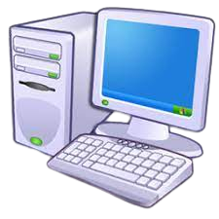
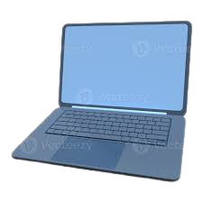
01
02
03
PRIMERA GENERACIÓ
SEGONA GENERACIÓ
TERCERA GENERACIÓ
04
05
06
QUARTA GENERACIÓ
CINQUENA GENERACIÓ
SISENA GENERACIÓ
ÍNDEX

Slide 3
PRIMERA GENERACIÓ
1940-1952
MILLORES
-Utilitzaven tubs de buit pels circuits i tambors magnètics per la memòria
-Gran quantitat d'electricitat i calor
-Llenguatge màquina
-Sol un programa podia ser instal·lat a la vegada i trigava dies a instal·lar-se
-L'ENIAC ocupava tot el soterrani i podia fer cinc mil sumes per minut
-Pensaven que amb 20 ordinadors se saturaria
-L'UNIVAC va ser utilitzada pel recompte de vots d'USA i van trigar 45 min.

Slide 4
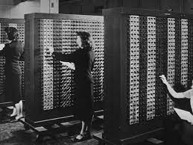
PRIMERA GENERACIÓ
1940-1952
ORDINADORS
ORDINADORS
-Z-1 (primer ordenador mecànic programable)
-ENIAC (Primer Ordinador digital no programable)
-EDVAC (Segona generació de l'ENIAC)
-SALY (Primer ordinador en el mercat general)
-UNIVAC I (Primer ordinador comercial en desenvolupament en USA)
ENIAC

Slide 5
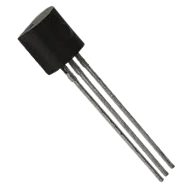
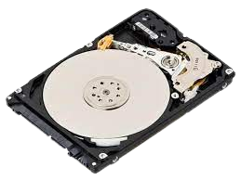
SEGONA GENERACIÓ
1956-1964
MILLORES
-Primer disc magnetic (IBM)
-Transistors
-Ordinadors més petits
-Millora de la programació
-Xarxes de nuclis magnètics per ampliar el emmagatzematge.
TRANSITORS
DISC MAGNÈTIC IBM

Slide 6
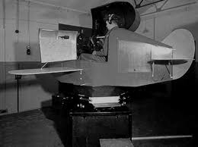
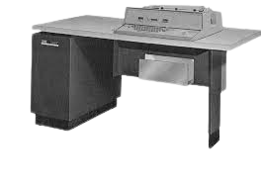
SEGONA GENERACIÓ
1956-1964
ORDINADORS
ORDINADORS
-Link Trainer (Primer simulador de vol)
-IBM 1041
-System 360
Link trainer
IBM 1041

Slide 7
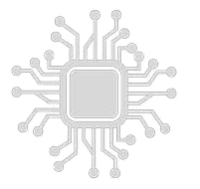
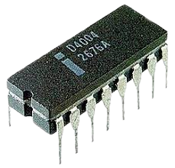
TERCERA GENERACIÓ
1964-1971
MILLORES
-Invenció del chip
-Aparició dels circuits integrats
-Reducció del cost de fabricació
-Sistemes operatius (Facilitat de comunicació)
CIRCUIT INTEGRAL
CHIP

Slide 8
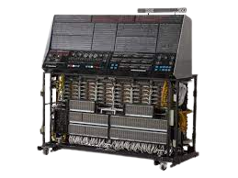
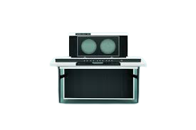
TERCERA GENERACIÓ
1964-1971
ORDINADORS
ORDINADORS
-IBM 360
-CDC 6600 (executar 3.000.000 instruccions al segon)
-pdp 11/40 (minicomputadora destacada)
IBM 360
CDC 6600

Slide 9
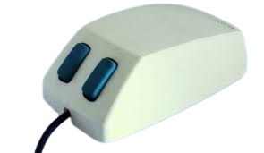
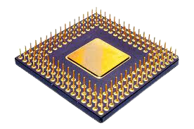
QUARTA GENERACIÓ
1971-1981
MILLORES
-Apareixen els microprocessadors
-Primers ordinadors personals
-GUI (Ratolí)
-Chips de silici
GUI
MICROPROCESADORS

Slide 10
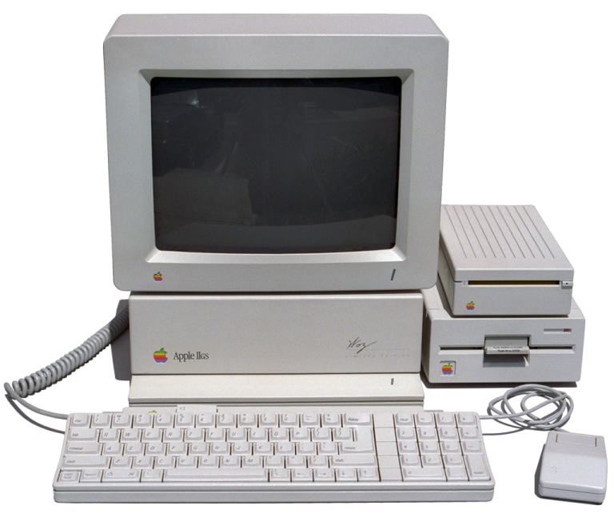
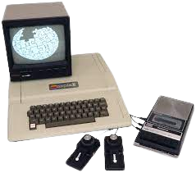
QUARTA GENERACIÓ
1971-1981
ORDINADORS
ORDINADORS
-CRAY-1
-PDP-11 (miniordenador)
-Altair 8800 (intel 8080 primer microprocesador de 17bits)
-Apple 2
-S-1000 (Ordinador estandar) (Teclat i ratolí)
APPLE 2
PDP-11

Slide 11
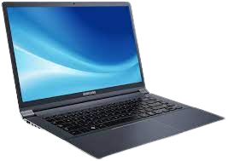
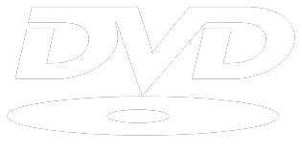
CINQUENA GENERACIÓ
1983-1999
MILLORES
-Millores dins els paràmetres ja existents
-Portàtils
-Traducció automàtica d’idiomes
-Emmagatzematge mesurat en Gigabytes
-DVD’s
PORTÀTIL
DVD

Slide 12
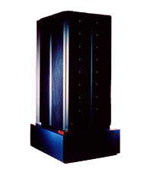
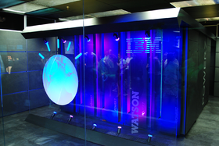
CINQUENA GENERACIÓ
1983-1999
ORDINADORS
ORDINADORS
-IBM Deep Blue (Guanya al campió d’escacs i ajuda amb el càlcul de medicaments)
-Watson de IBM (No li feia falta internet per poder buscar en la base de dades)
IBM DEEP BLUE
WATSON IBM

Slide 13
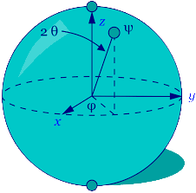
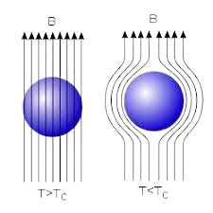
SISENA GENERACIÓ
ACTUALITAT
MILLORES
-Computació quàntica
-Cerbells artificials
-Superconductors (menys consum elèctric)
-Implantació de inteligencia artificial

Slide 14
SISENA GENERACIÓ
ACTUALITAT
ORDINADORS
ORDINADORS
-Arquitectura vectorial

Slide 15
CONCLUSIONS
La primera generació utilitzava tubs de buit i targetes perforades. La segona generació va introduir els transistors i la memòria RAM. La tercera generació va veure l'arribada dels microprocessadors i els ordinadors personals. La quarta generació es caracteritza pels microprocessadors avançats, la miniaturització i l'expansió de la informàtica en la vida quotidiana. La cinquena generació d'ordinadors es destaca per avenços en la intel·ligència artificial i la computació quàntica, permetent sistemes que aprenen i raonen com els humans. La sisena generació continua en desenvolupament.

Slide 16
GRÀCIES
Jan Vilaplana
Zulema Romero

